Slide 1
О ХОДЕ РЕАЛИЗАЦИИ ПОДПРОГРАММЫ «Развитие рынка труда и содействие занятости населения» государственной программы города Москвы «Экономическое развитие и инвестиционная привлекательность города Москвы» на 2012-2018 годы
в 2015 году
Управление развития трудовых отношений и охраны труда

Slide 2
2.«Замещение иностранных работников гражданами из субъектов Российской Федерации, содействие трудовой мобильности» (мероприятие № 14Д0304)
Мероприятия, реализуемые Управлением развития трудовых отношений и охраны труда, в рамках подпрограммы
«Развитие рынка труда и содействие занятости населения»
1.«Стимулирование работодателей к улучшению условий труда на рабочих местах» (мероприятие № 14Д0303)

Slide 3
«Стимулирование работодателей к улучшению условий труда на рабочих местах» (мероприятие № 14Д0303)

Slide 4
Финансирование мероприятий по обеспечению безопасных условий труда в организациях города
Годы | Запланировано, млн. руб. | Израсходовано, млн. руб.
2015 | 760,0 | 1 006,2
2014 | 680,3 | 897,8

Slide 5
Сведения о ходе выполнения мероприятий по улучшению условий и охраны труда в городе Москве
организовано и проведено 614 мероприятий по охране труда, в том числе: семинаров; совещаний; круглых столов, в которых приняли участие 12 808 представителей из 5 696 организаций города;
организована и проведена Московская городская конференция, посвященная проведению в городе Москве Всемирного дня охраны труда;
организована и проведена VI городская выставка «Охрана труда в Москве»;
проведено 3 семинара-совещания с 160 представителями обучающими по охране труда организациями. Всего в 2015 году прошли обучение по охране труда 99 тыс. работников организаций города Москвы;
для организаций города подготовлено и распространено более 36 тыс. экземпляров нормативно-правовых актов и сборников по охране труда.
проведено обследование состояния условий и охраны труда в 2331 организациях города Москвы, предоставлено более 6500 консультаций.
Проведено 9 государственных экспертиз условий труда в отношении 3370 рабочих мест

Slide 6
Производственный травматизм в городе Москве
(по данным Государственной инспекции труда в г. Москве)
* Показатель 2015 года изменится, в связи с дорасследованием несчастных случаев

Slide 7
ГОСУДАРСТВЕННОЕ УПРАВЛЕНИЕ ОХРАНОЙ ТРУДА В ГОРОДЕ МОСКВЕ
Государственная инспекция труда в городе Москве
Департамент труда и социальной защиты населения
города Москвы
ГБУ города Москвы «Московский городской центр условий и охраны труда»
Управление Роспотребнадзора по городу Москве
Базовые центры по охране труда в административных округах
ГУ МРО Фонда социального страхования РФ
Межведомственная
комиссия по охране труда при Правительстве Москвы
Мосгорстат
Социальные партнеры
Организации, проводящие специальную оценку условий труда
Органы исполнительной власти города Москвы
Обучающие организации
Отраслевые комиссии по охране труда
Территориальные комиссии по охране труда
РАБОТОДАТЕЛИ

Slide 8
«Замещение иностранных работников гражданами из субъектов Российской Федерации, содействие трудовой мобильности» (мероприятие № 14Д0304)
Общая сумма запланированных
средств: 4900,0 тыс. рублей

Slide 9
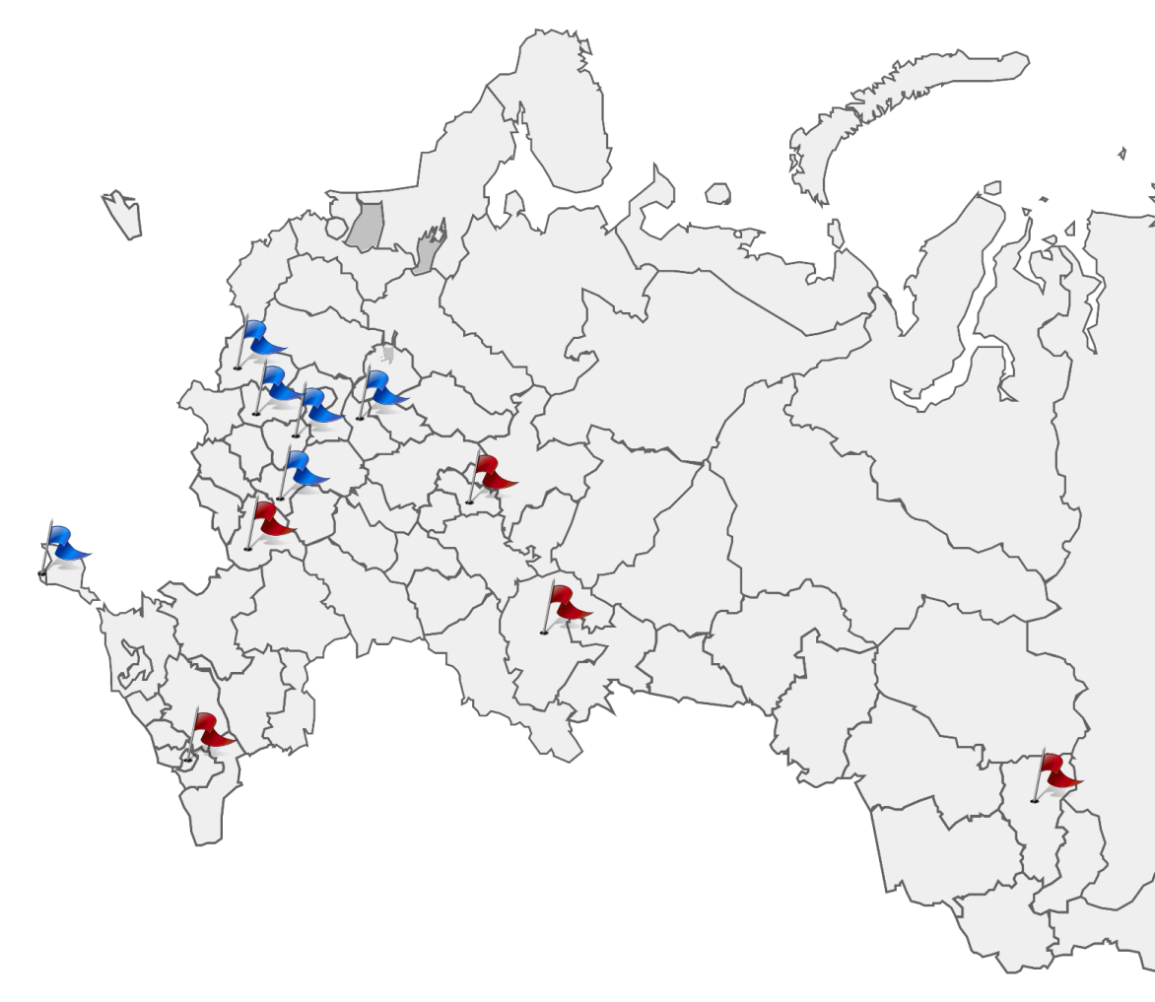
Количество работодателей и предоставленных ими вакансий на выездных ярмарках
Смоленск
Липецк
Тула
6
6
10
280
290
320
37
43
28
Севастополь
Владимир
Брянск
12
11
11
350
380
400
Ярмарки вакансий в режиме
видео-конференции
45
40
48
Выездные ярмарки вакансий

Slide 10
Итоги работы Межведомственной комиссии по вопросам привлечения и использования иностранных работников
В 2015 году проведено 9 заседаний Комиссии
Рассмотрено 784 заявки на корректировку квоты 2015 года, из них:
781 на увеличение потребности (38 569 чел.)
3 на уменьшение потребности (62 чел.)
Рассмотрена 1 131 заявка о потребности в привлечении в 2016 году (61 065 чел.)
Удовлетворено заявок в полном объеме и частично:
458 на увеличении потребности (9 177 чел.) в 2015 году
3 на уменьшение потребности (62 чел.) в 2015 году
555 о потребности в привлечении (13 109 чел.) в 2016 году.
Отклонена заявленная потребность:
в 2015 году 29 392 чел. и в 2016 году 47 956 чел.

Slide 11
Введение новых систем оплаты труда работников государственных учреждений города Москвы
Проведена информационно - разъяснительная работа:
на сайте Департамента в разделе «Новая система оплаты труда» размещалась методическая и нормативная документация по переходу на НСОТ;
с 20.11.2014 по 01.03.2015 организовано функционирование телефона «горячей линии» (оказано более 1000 устных и письменных консультаций);
подготовлен и распространен информационный бюллетень, включающий все необходимые материалы по переходу на НСОТ;
проведено 28 обучающих семинаров для представителей органов исполнительной власти города Москвы в том числе:
22 семинара на тему «Организация перехода на новую систему оплаты труда и формирование эффективной системы мотивации и стимулирования труда работников государственных учреждений города Москвы»;
6 семинаров на тему «Переход государственных учреждений города Москвы на систему оплаты труда, отличную от тарифной» и «Эффективный контракт».

Slide 12
Снижение неформальной занятости и доходов населения города Москвы
Проводимые мероприятия:
заключено соглашение между Правительством Москвы и Федеральной службой по труду и занятости о реализации мер, направленных на снижение неформальной занятости в городе Москве;
создана Комиссия по легализации занятости и доходов населения в городе Москве;
активизирована работа окружных (территориальных) рабочих групп префектур административных округов города Москвы;
создан интерактивный информационный ресурс http://защищенныйработник.рф;
создан единый многоканальный телефон «горячей линии»;
на лайтбоксах на улицах города Москвы размещались плакаты «сити-формата»;
проведена видеоконференция на тему: «Обмен передовым опытом по созданию на региональном уровне благоприятных условий для снижения уровня неформальной занятости, выявления «теневой» заработной платы и повышения уровня охвата и собираемости налогов».

Slide 13
Уведомительная регистрация коллективных договоров и соглашений В 2015 г. зарегистрировано: 878 коллективных договоров 839 изменений и дополнений
Распределение по территориальному признаку
Распределение по отраслевой принадлежности

Slide 14
Задачи на 2016 год
В области охраны труда
Обеспечить информирование государственных учреждений города Москвы о необходимости проведения мероприятий в области охраны труда в целях недопущения применения мер административной ответственности за неисполнение трудового законодательства
В области трудовой миграции
Обеспечить условия для замещения иностранных работников российскими гражданами путем организации набора кадров в регионах РФ и краткосрочной профессиональной подготовки
В области коллективно-договорного регулирования
Осуществлять контроль за выполнением коллективных договоров, соглашений, прошедших в установленном порядке уведомительную регистрацию в Департаменте
Проработать вопрос создания электронной базы коллективных договоров, соглашений, прошедших в установленном порядке уведомительную регистрацию в Департаменте

